Slide 1


WEBINAR:
‘De kracht van
Ervaringskennis in beleid’

Slide 2
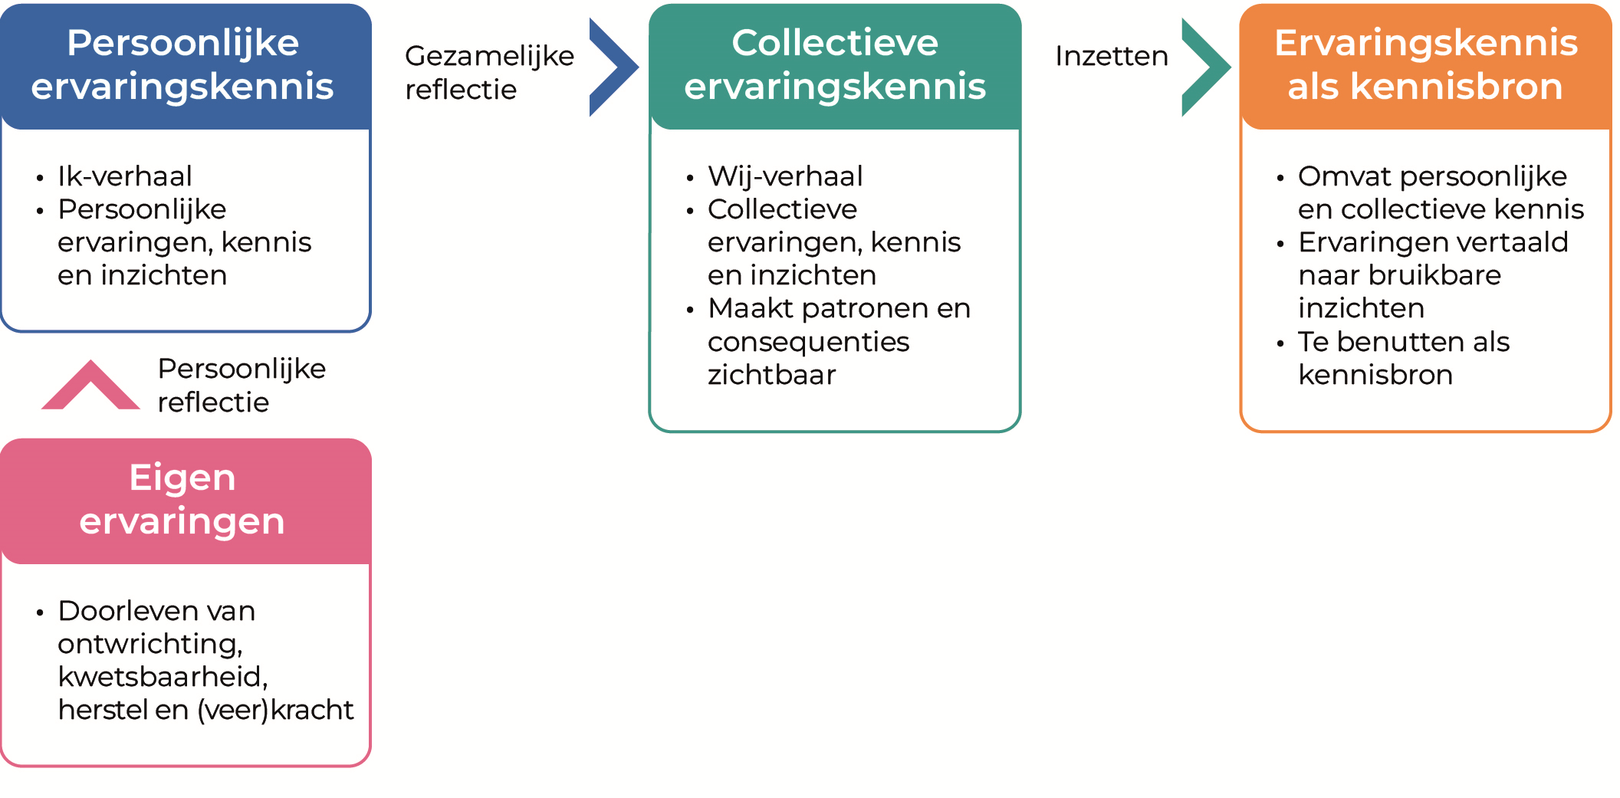
Wat is ervaringskennis?
Notes:
Schema 1.

Slide 3
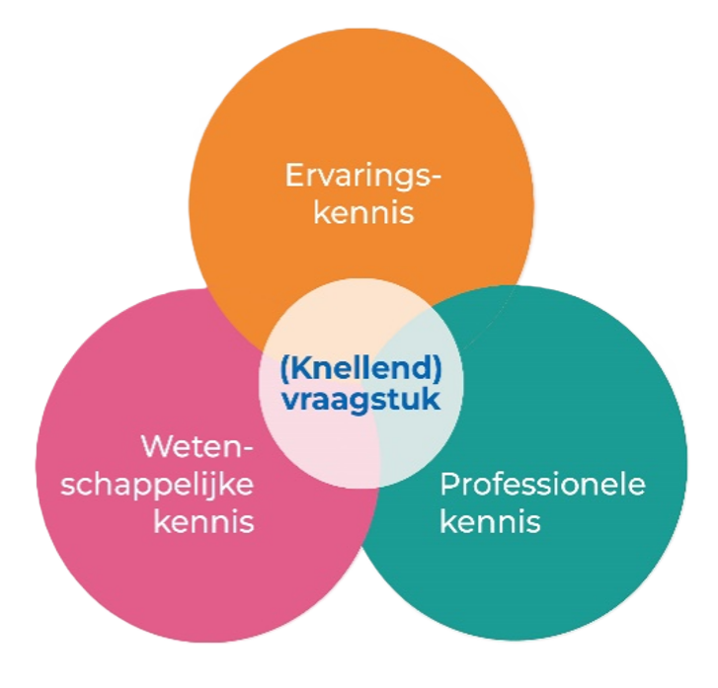
Grensontmoetingen tussen kennisbronnen
Notes:
Schema 2.

Slide 4
Animatiefilmpje 1. Beleid wat werkt: Ervaringskennis als kompas

Slide 5
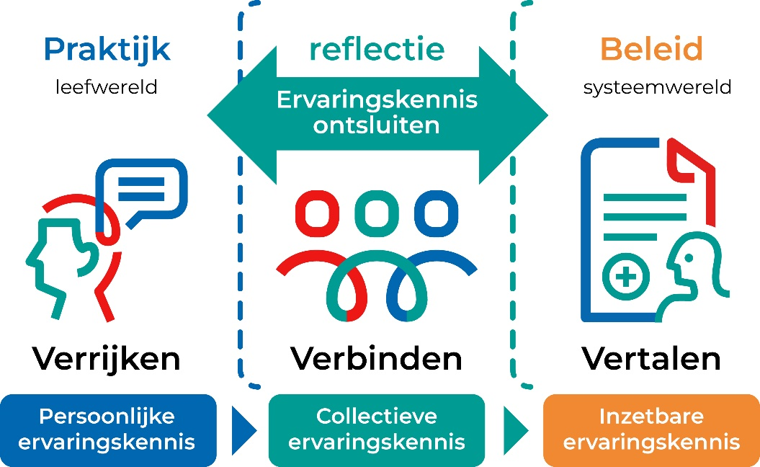
Een brug slaan tussen praktijk en beleid
Notes:
Schema 3.

Slide 6
Filmpje 2. Werkzame rollen van ervaringsdeskundigen

Slide 7
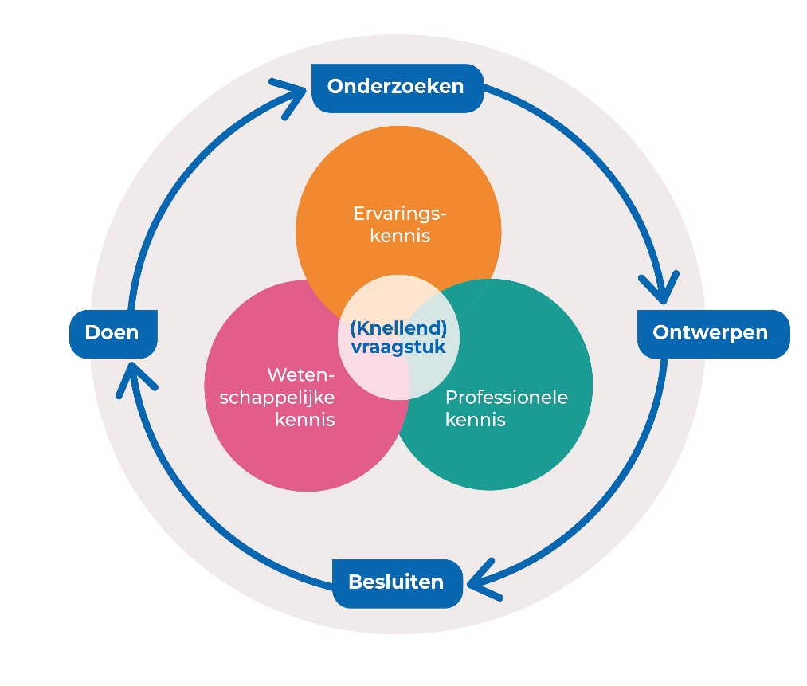
Beleidscyclus
Opleiding
Beleid met betekenis.
Inwonergericht beleid ontwerpen.
Platform Sociaal Domein (2025)

Slide 8
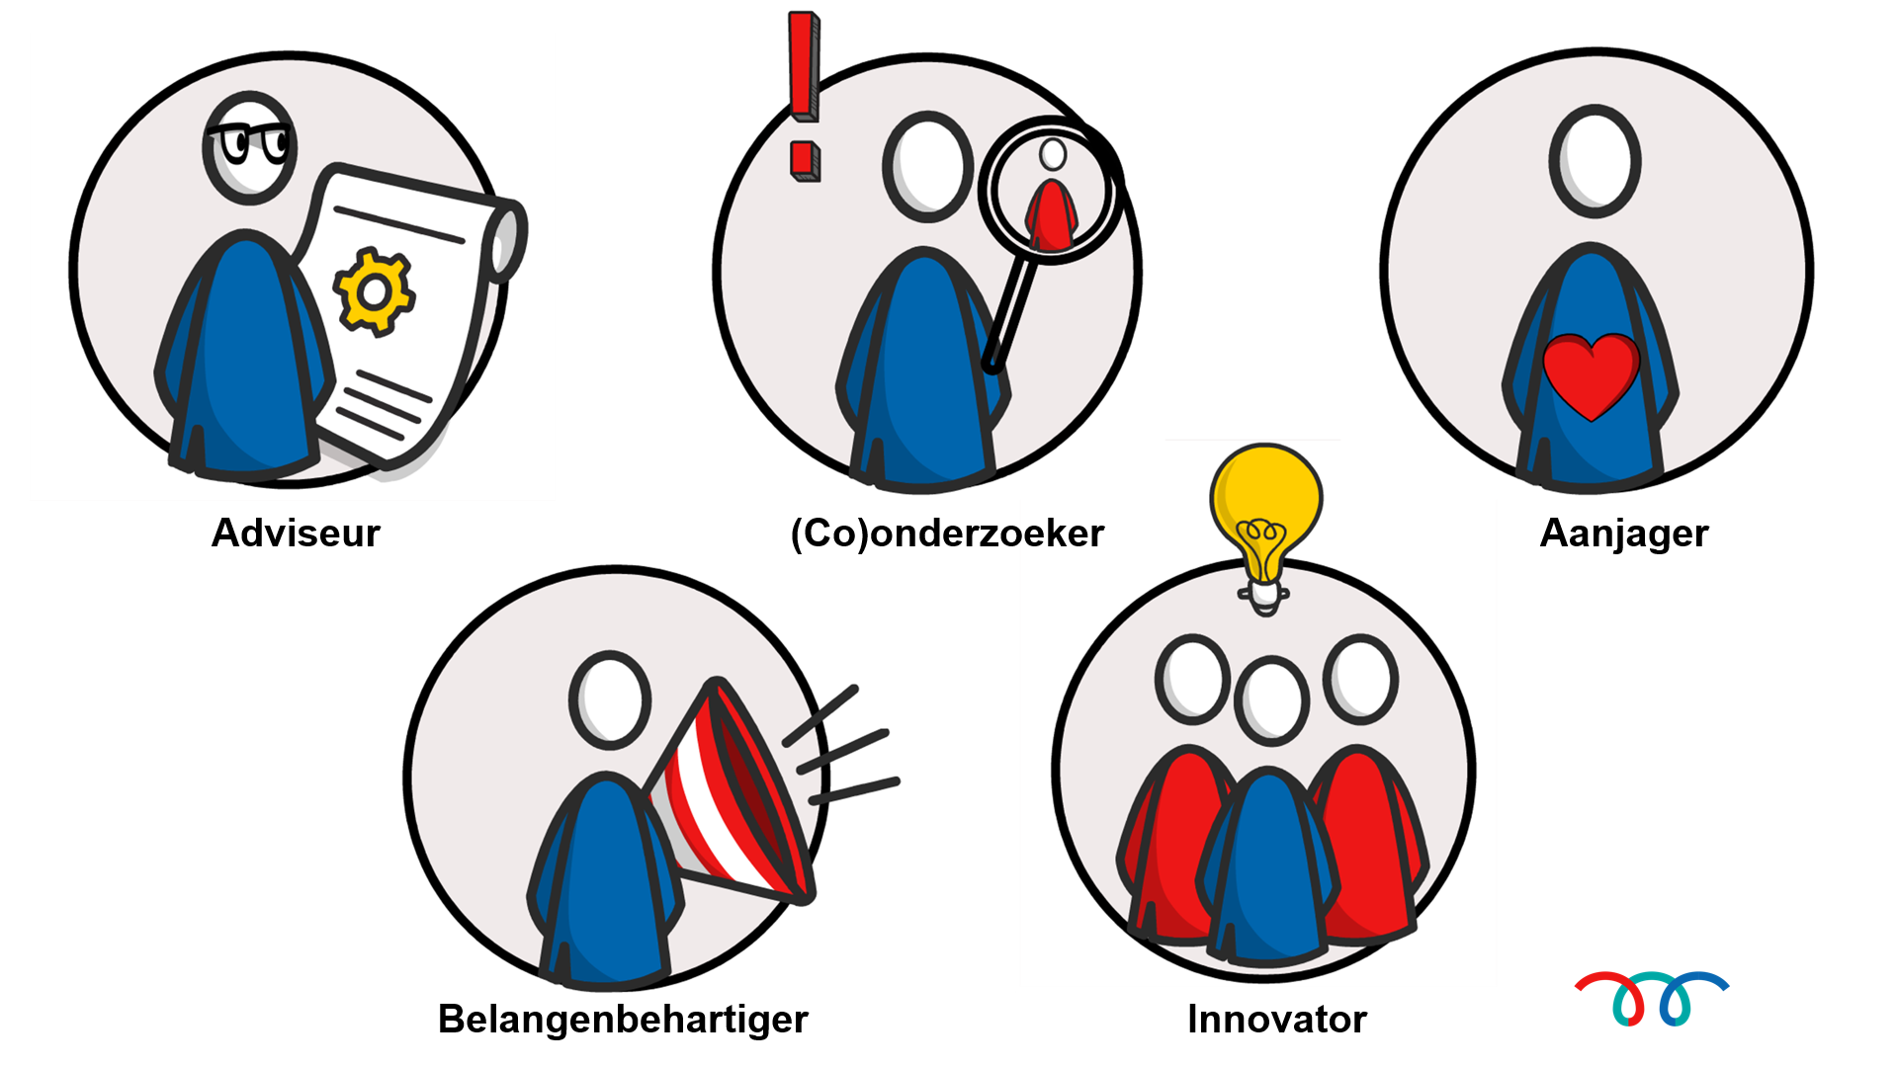
Ervaringsdeskundigen rollen in beleid
Notes:
Toelichting verschillende rollen.

Slide 9
Filmpje 3. De rol van een ervaringsdeskundige in onderzoek

Slide 10
Filmpje 4. Positioneren van ervaringskennis en ervaringsdeskundigen

Slide 11
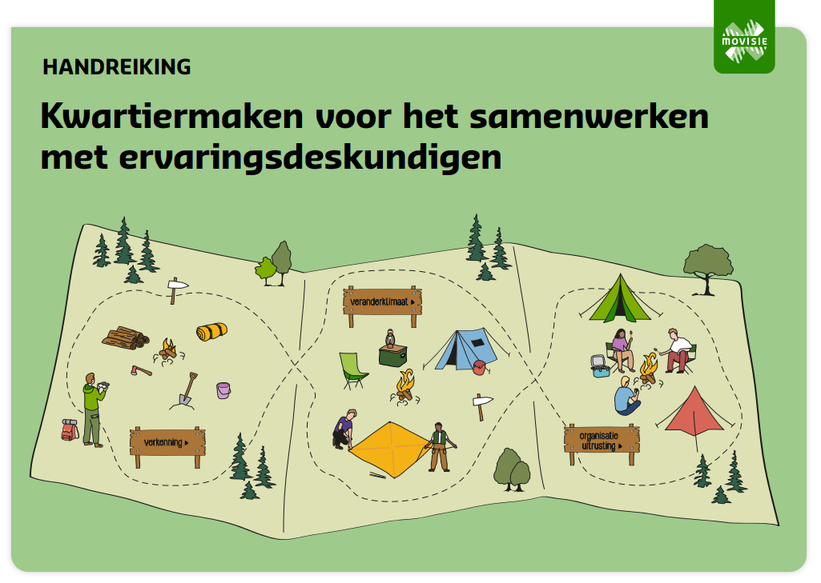
Notes:
Handreiking Kwartiermaken Movisie

Slide 12
Leestips en bronnen
Artikel Benut ervaringskennis in beleid (PSD, 2025)
Rapportage Kennis in beweging (PSD, 2025)
Opleiding Beleid met betekenis. Inwonergericht beleid ontwerpen.
Handreiking Ervaringskennis in beleid (Movisie, 2024)
Handreiking Kwartiermaken voor het samenwerken met ervaringsdeskundigen (Movisie, 2026)
Oproep leergemeenschap ervaringskennis
Wil je graag verder leren met anderen over de inzet van ervaringskennis en ervaringsdeskundigheid? Movisie start een leergemeenschap.
Mail naar j.dermaux@movisie.nl, dan houden we je op de hoogte.

